Slide 1
Yol Optimizasyonu
Pandas Kütüphanesine ek olarak Fonksiyonel Tasarım
Yarışmacı İsimleri – Berke Güneş – Selim Savaş
TASNİF DIŞI
Notes:
HAVELSAN ÖZEL
HAVELSAN ÖZEL
1

Slide 2
Yol Optimizasyonu
Pandas Kütüphanesine ek olarak Fonksiyonel Tasarım
HAVELSAN ÖZEL
Notes:
HAVELSAN ÖZEL
HAVELSAN ÖZEL
2

Slide 3
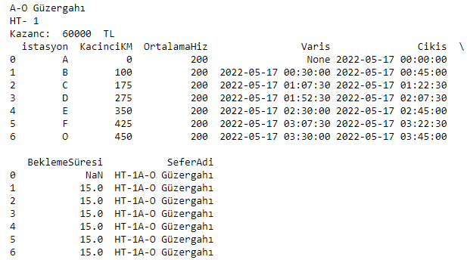


Yol Optimizasyonu - Çözüm
Sefer Planlaması
Sefer Planlaması
Problemde bize sunulmuş olan rotalar ve tren istikameti çerçevesinde, minimum tren ile maksimum kazanç elde edilmesi istenmiştir. Bu sebeple rotası belli olan trenlere gidiş ve dönüş olmak üzere ek seferler açılmıştır. Fakat bu uygulama yük treni kapsamında değildir. Çünkü yük treni rotasını tamamladıktan sonra başlangıç noktasına geri dönmektedir.
Sefer planlamasını ve rota organizasyonunu tasarlarken Pandas kütüphanesinin bize sağladığı tablolama işlevselliğinin yanı sıra fonksiyonel anlamda matematiksel algoritmalar kullandık ve bizden istenen sefer bilgisini ve istasyon bilgilerini hazırlamış olduk.
TASNİF DIŞI

Slide 4
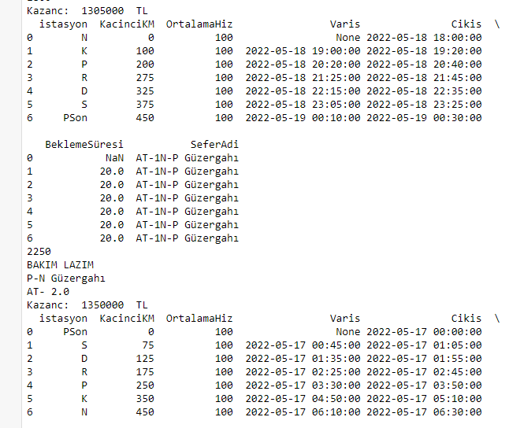
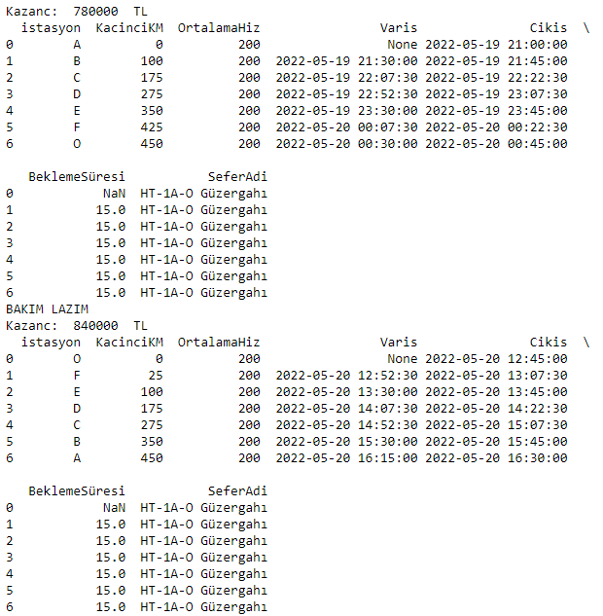
Yol Optimizasyonu - Çözüm
Süreç İçindeki Optimizasyonlar
Süreç İçindeki Optimizasyonlar
Problem içerisinde bizlere sunulan her trenin kendine özgü, genel bakım km’si aşılmadan hemen önce devreye girmesi gereken «genel bakım süresi» göz önüne alınarak süreç optimize edildi.
Trenlerin istasyonlarda, minimum bekleme süreleri de farklı zamanlara sahiptir. Bu durumda sefer planlanmasında optimizasyonu etkileyen birden çok faktör vardır.
TASNİF DIŞI

Slide 5
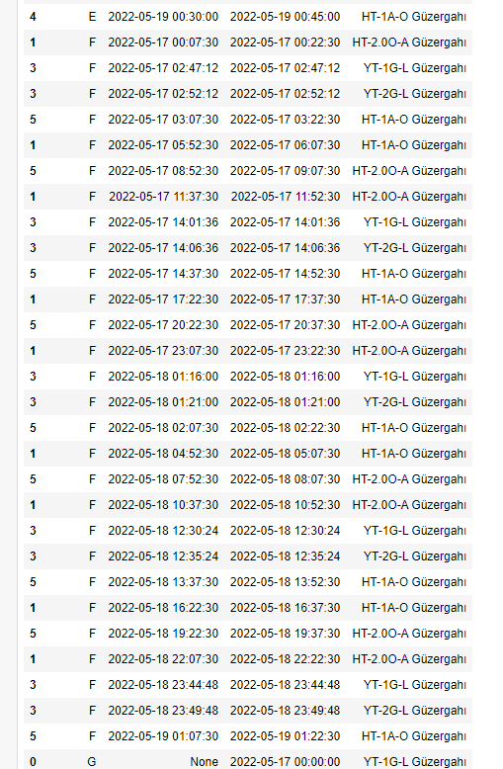
Yol Optimizasyonu - Çözüm
İstasyon Kapasitesi
İstasyon Kapasitesi
Yol Optimizasyon Probleminde en önemli detay istasyon kapasitesinin varlığıydı. İstasyonların belirli koşullar doğrultusunda kapasiteye sahip olması, algoritma yapısını derinden etkiledi.
Aşağıdaki görselde Hızlı Tren ve Yuk Treni arasındaki F (kesişim) istasyonundaki zaman dağılımı görüntülenmektedir.
TASNİF DIŞI

Slide 6
Soru ve Cevaplar
Teşekkürler
Açık Kaynak Yazılım Geliştirme Takım Lideri
HAVELSAN ÖZEL
Notes:
HAVELSAN ÖZEL
HAVELSAN ÖZEL
6

